Slide 1


Slide 2
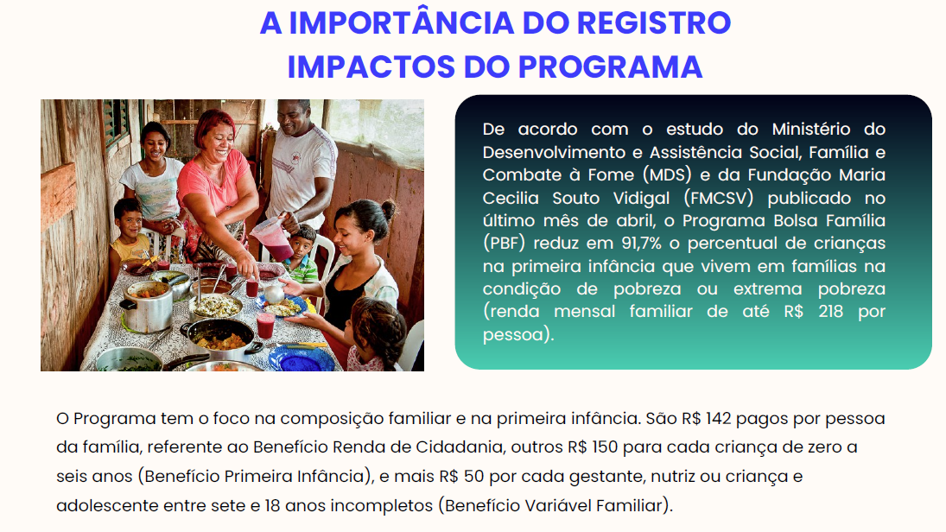

Slide 3
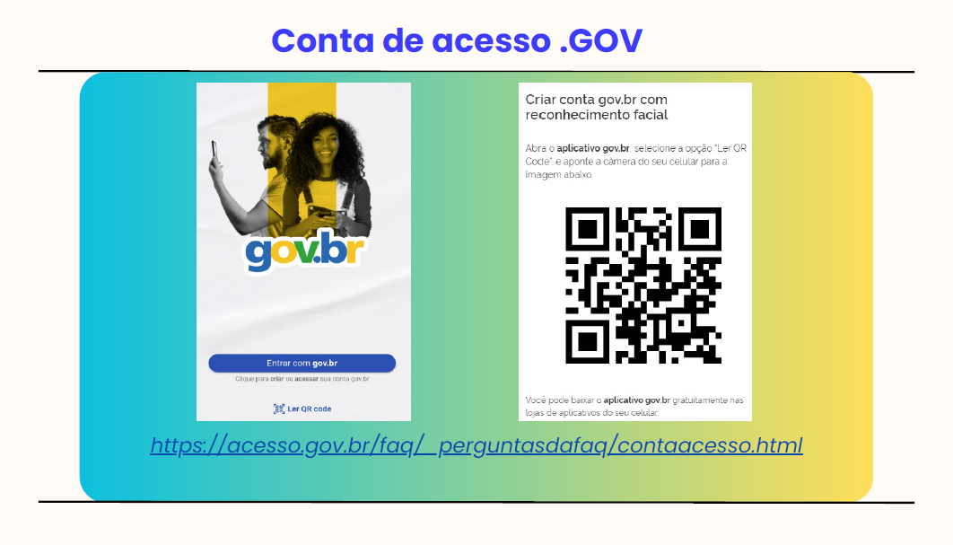

Slide 4
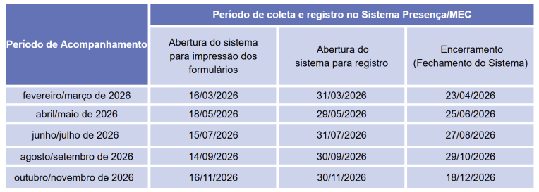


QUADRO II: CALENDÁRIO DO ACOMPANHAMENTO DAS
CONDICIONALIDADES DE EDUCAÇÃO – EXERCÍCIO 2026
https://www.gov.br/mds/pt-br/acoes-e-programas/bolsa-familia/informes/2026/informe_bolsa_familia_n_105.pdf

Slide 5
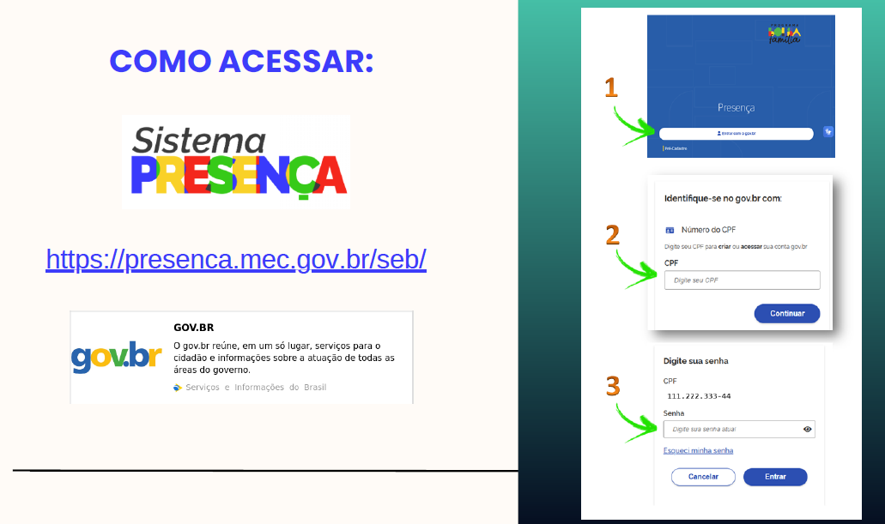

Slide 6
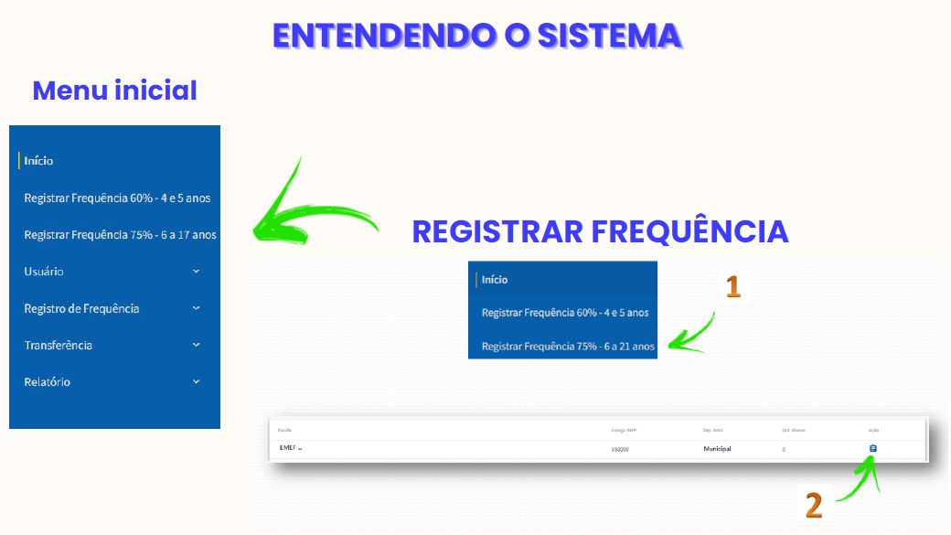

Slide 7
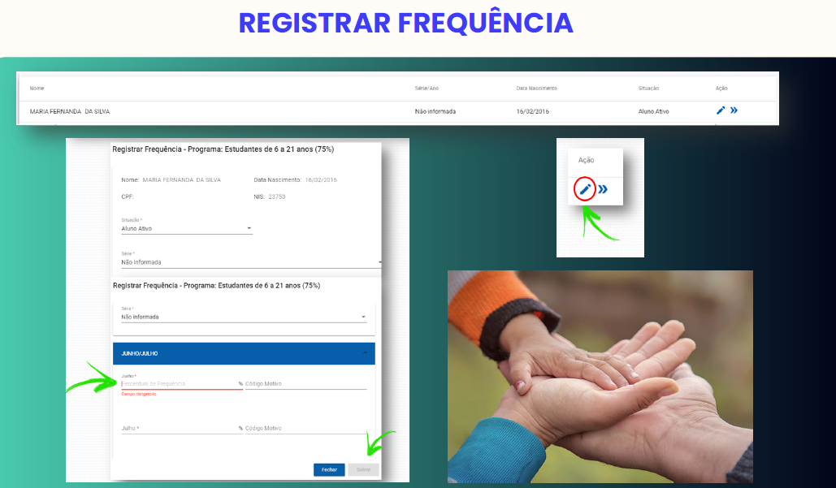

Slide 8
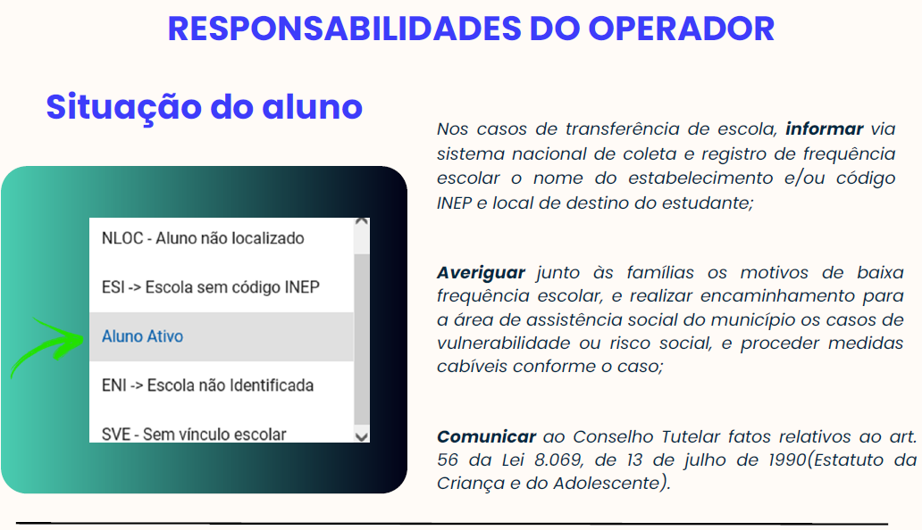

Slide 9
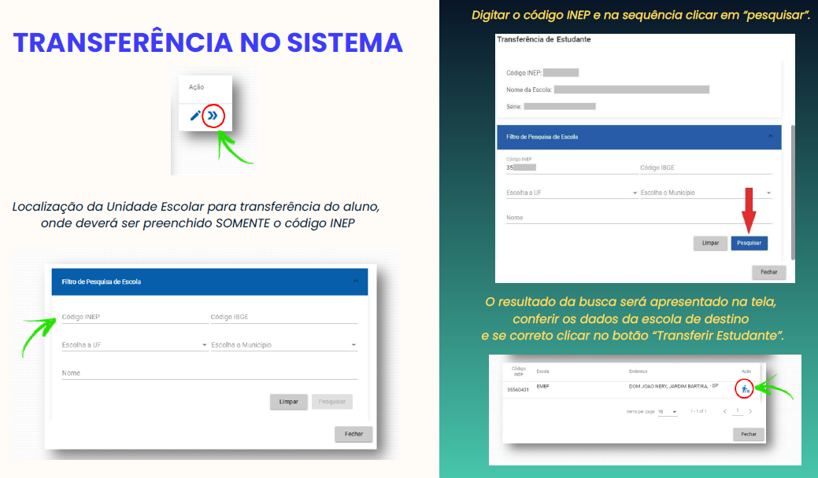

Slide 10
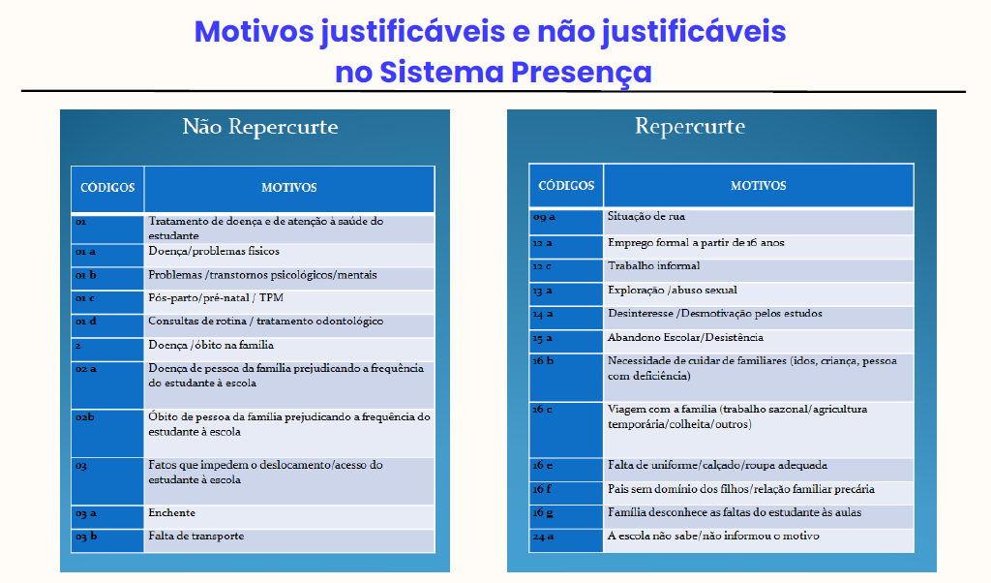

Slide 11
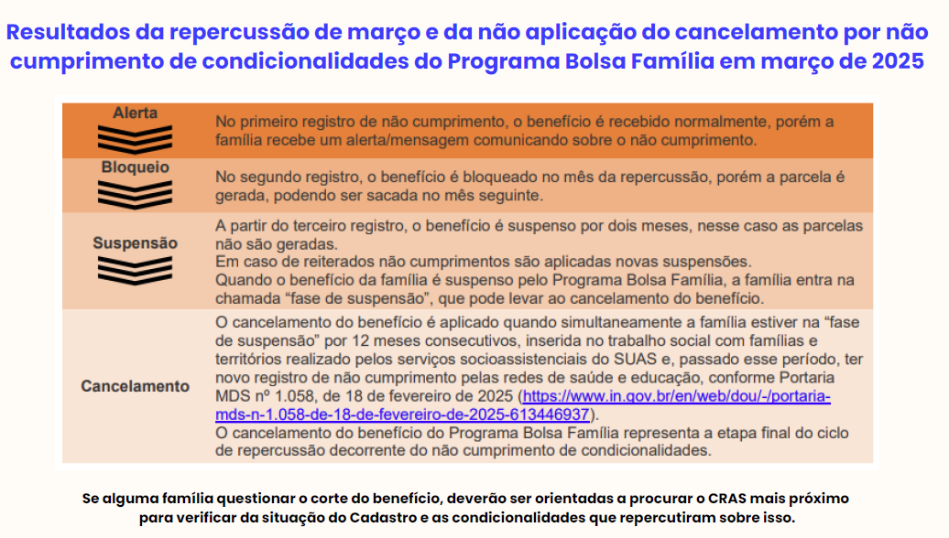

Slide 12
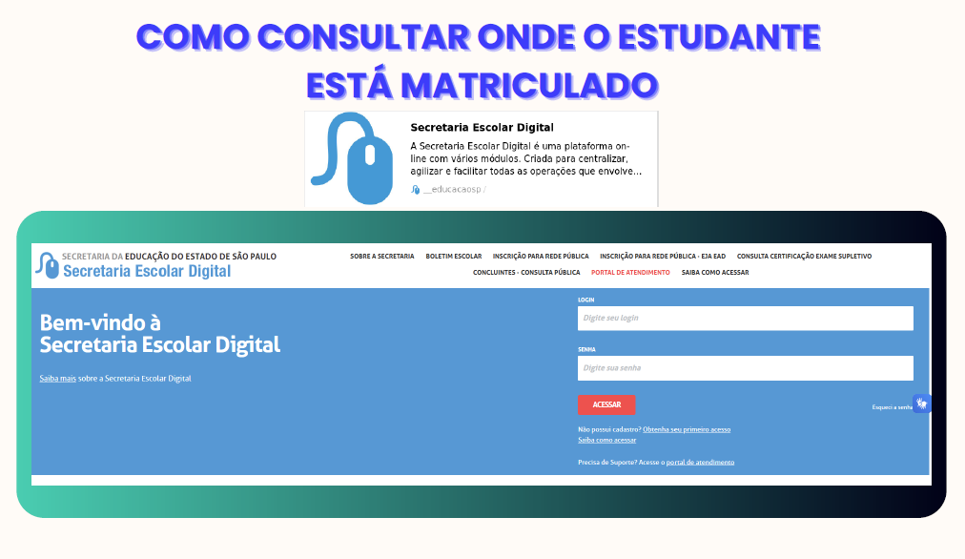

Slide 13
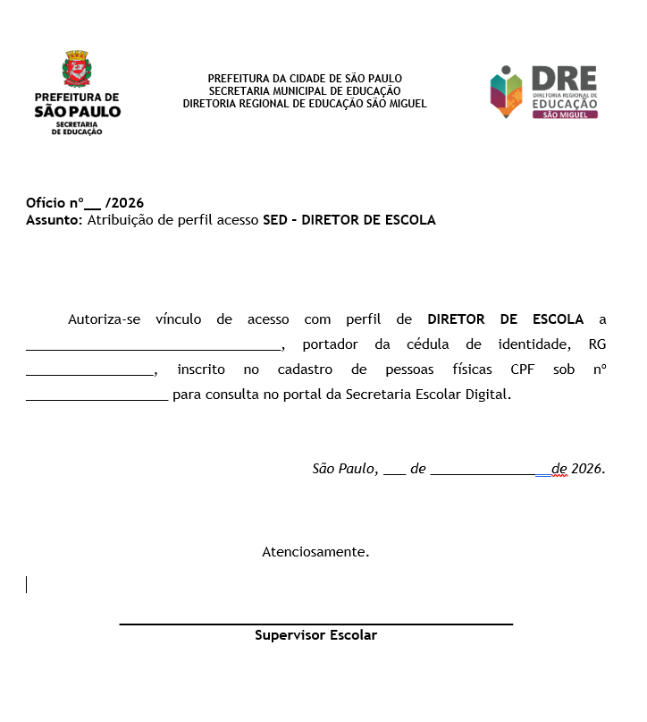
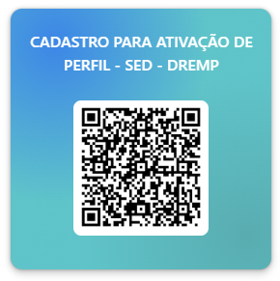
https://forms.cloud.microsoft/r/pWeETf38KM

Slide 14
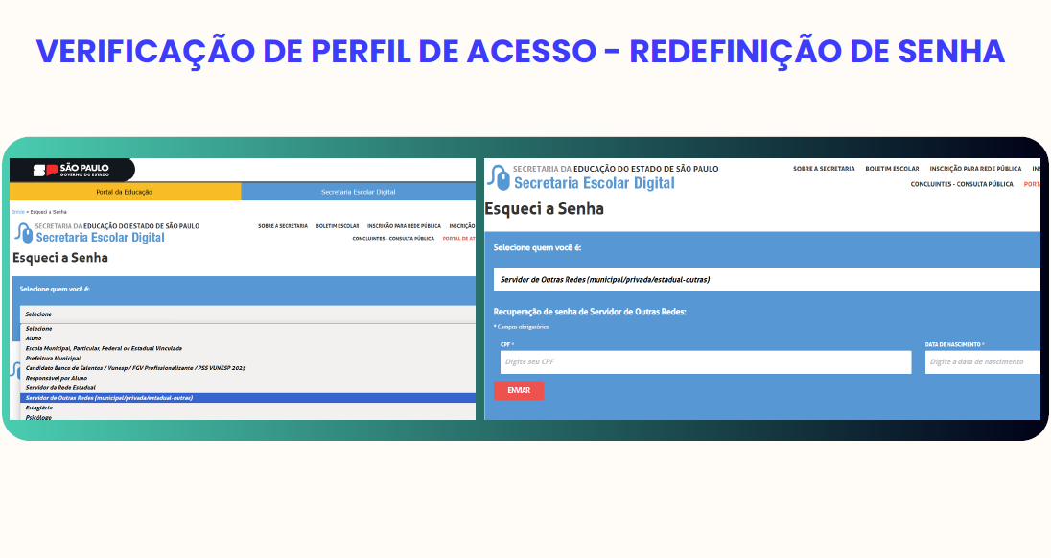

Slide 15
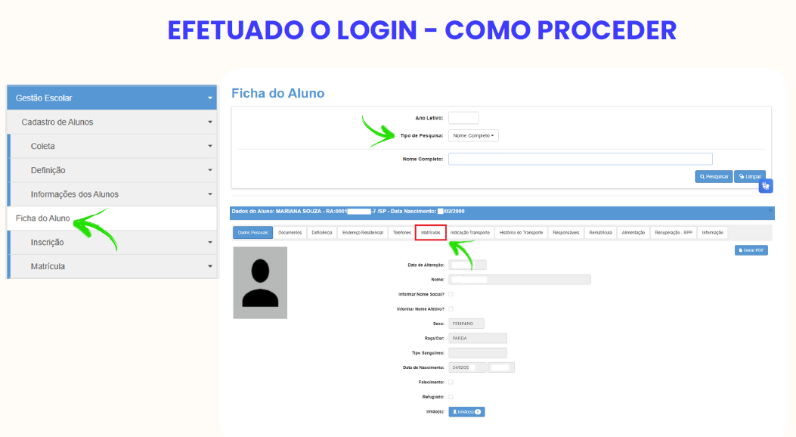

Slide 16
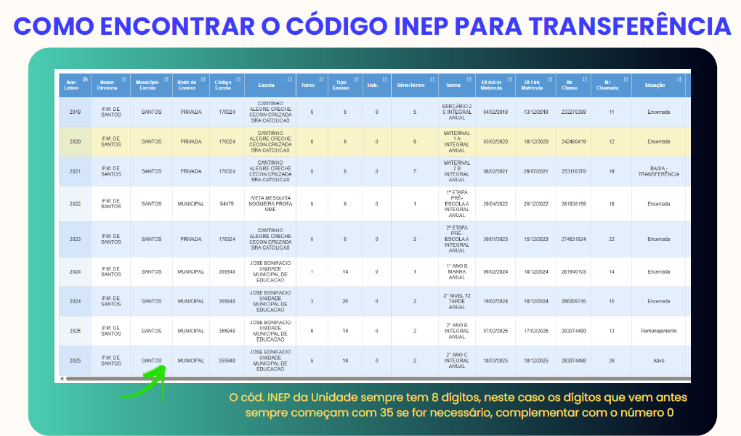

Slide 17
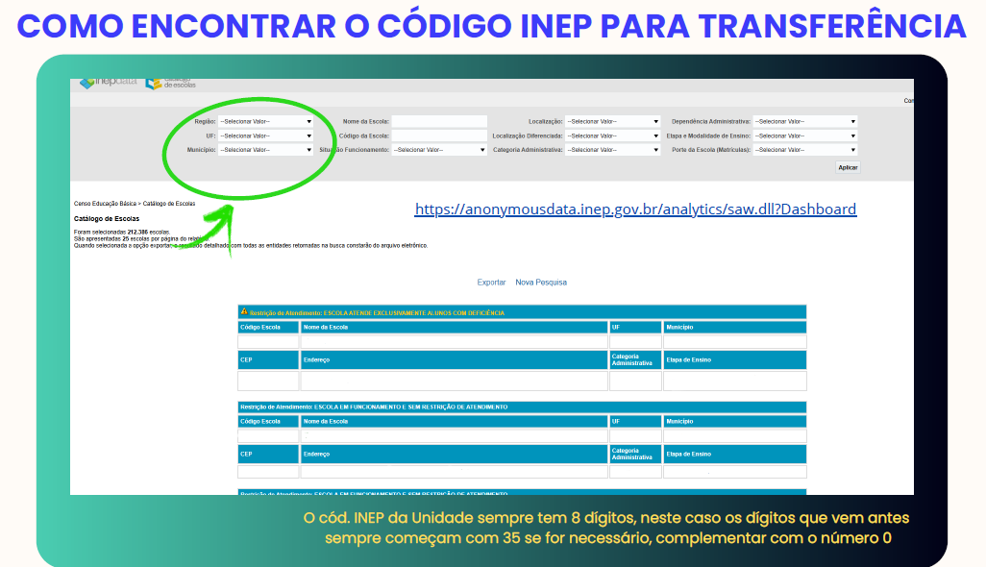

Slide 18
Informes Bolsa Família
https://www.gov.br/mds/pt-br/acoes-e-programas/bolsa-familia/informes
Cartilha Bolsa Família
https://www.gov.br/planalto/pt-br/acompanhe-o-planalto/noticias/2023/03/tem-duvidas-sobre-o-bolsa-familia-confira-perguntas-e-respostassobre-o-programa/cartilha_bolsa_familia.pdf
Chat - Ministério do Desenvolvimento Social
https://falemds.centralit.com.br/atendimento/chatmds/index.html O gestor e o indicado podem responder por improbidade administrativa, em função do estudante ser advertido, ter seu benefício, suspenso, bloqueado ou mesmo cancelado de forma indevida.
Quais as consequências do não acompanhamento e/ou preenchimento do Sistema Presença pelo gestor da unidade?
https://mid-educacao.curitiba.pr.gov.br/2022/4/pdf/00340311.pdf https://www.planalto.gov.br/ccivil_03/leis/l8429.htm

